Slide 1
Rapportering av egenkontroll
Resultatområde: Psykiatriska service och kortvarig missbrukarvård
Period som rapporteras: januari-april 2026 (Q1)
Förkortningar:
NPS (Net Promoter Score): Rekommendationsindex (klienter och personal)
Haipro: System för rapportering av negativa nära ögat händelser

Slide 2
Tillgänglighet
Tillgång till vård inom specialsjukvård
Barn och ungdomar:
Tillgången till vård är inom vårdgarantin.
På alla enheter behandlas remisser inom en vecka efter att de kommit in. Vi kan snabbt hantera akuta situationer. Första besöket och påbörjandet av vården sker inom vårdgarantin.
Vuxna:
Remisser behandlas och vårdbehovet bedöms inom en vecka. Ofta kan vården påbörjas samma vecka. Det finns inga köer, vårdgarantin fungerar väl.
På dagavdelningen för ätstörningar förekommer det ibland köer.
Läget inom den psykiatriska avdelningsvården:
Psykiatriska avdelningen har 38 vårdplatser för vuxna, 13 för barn och ungdomar samt 11 platser för korttidsvård vid missbruksproblem.
Det finns ingen kö för avdelningsvård för vuxna och ungdomar.
Inskrivning på barnpsykiatriska avdelningen sker oftast enligt plan. Det har varit en kort väntelista till avdelningen under hela våren. Väntetiden har varit från en vecka till några veckor.
Inläggning på avdelningen sker efter remiss från läkare baserat på en vårdbedömning. Man kan söka sig till missbruksvården på egen hand.
Psykiatrins jour fungerar dygnet runt.
Korrigerande åtgärder:
Tillgången till vård är god inom hela den psykiatriska specialsjukvården.

Slide 3
Säkerhet och kvalitet
Status 30.04.2026
Alla anmälningar: 99
Väntar på handläggning: 3 (3 %)
Väntar på tilläggsinformation: 0 (0 %)
Under handläggning: 6 (6 %)
Färdig: 90 (91 %)
Antal anmälan om negativ händelse
De vanligaste anmälningstyperna personal:
1. Läkemedelsbehandling
2. Våld
3. Organisering eller tillgänglighet av vård/tjänster
Under avdelningsmötena påminns personalen om praxis för dubbelkontroll av läkemedelsbehandling och dess betydelse.​
Förebyggande åtgärder och verksamhetsplanering.​
Utökat samarbete med socialtjänsten
Antal anmälningar om negativ händelse från klienter eller anhöriga
Antal kontakter till patientombud
Anmälningar om missförhollanden inom socialvården:
5 (4)
15 (21)

Slide 4
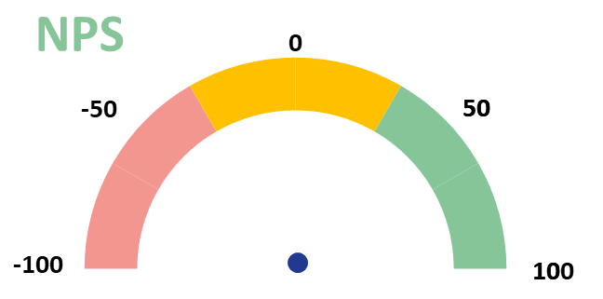
Kundupplevelse
Positiv respons
En lyhörd och lugn personal
Ett vänligt bemötande
Jag fick bra tips på hur jag kan hantera min ångest
Negativ respons
Samtalen med den egenvårdande ägde inte rum varje dag
Totala mängden av kundrespons under perioden: 279
Jag upplevde att man brydde sig om mig på ett helhetsmässigt sätt
3,96 (3,62)
3,73 (3,91)
Jag vet hur min vård/mina tjänster kommer att fortsätta
3,94 (3,61)
3,94 (3,47)
Informationen som jag fick om vården / betjäningen var förståelig
Jag fick hjälp när jag behövde den
Jag kände mig trygg under vården / betjäningen
4,09 (3,60)
4,04
(3,36)
Jag tyckte att den betjäning jag fick var nyttig
40 (21)
Antal anmärkningar och klagomål
Besluten i anslutning till min vård/mitt ärende fattades i samråd med mig
3,87 (3,48)
4,34 (4,04)
Jag fick vård och service på mitt modersmål
11 (10)

Slide 5
Delaktighetsarbete
Hur stöder man kunders och nära anhörigas delaktighet i planeringen, genomförandet och utvärderingen av tjänsterna:
Möjlighet att ge feedback på olika sätt.
Överenskomna familjesamtal och andra samtal med anhöriga, med beaktande av sekretessbestämmelserna.
Inom barn- och ungdomsvården är vården familjeorienterad och familjen beaktas alltid som en del av vården.
Inom avdelningsvården hålls gemensamma samtal/morgonmöten med patienterna.
Avdelningsvården utvecklar för närvarande information riktad till både nya medarbetare och anhöriga om anhörigas delaktighet i vården samt om vilka tjänster anhöriga kan få från den tredje sektorn.
Vilka teman har man kommit överens om tillsammans med organisationer för att utveckla tjänsterna:
Nätverksarbete för att förebygga självmord.
Project Liv skänker regelbundet ”aktivitetslådor” eller produkter som kan ges till barn.
Vilka åtgärder har vidtagits på basen av klienters och anhörigas anmälningar om negativa och nära ögat händelser samt påminnelser och klagomål:
Synpunkterna behandlas och diskuteras tillsammans med arbetsgruppen. Utvecklingsfrågorna har tagits upp vid vårdpersonalens möte och avdelningsmötet.
Genomgång och uppföljning av läkemedelsprocessen för att korrigera fel i läkemedelslistor och vid läkemedelsutdelning.
Utveckling av remissrutiner; kunden informeras om återförvisade remisser till första linjens MIEPÄ-tjänster.
Utarbetande av säkerhetsplaner.
Samtal med vårdare hålls om osakligt beteende mot patienter.
Klienter, erfarenhetsexperter eller ett kundråd är involverade i utvecklingen och utvärderingen av tjänsterna:
Det har inte genomförts.

Slide 6
Personal
Personalstyrka hälsovård:
Antal ordinarie vårdpersonal n = 206
Antal visstidsannstäld vårdpersonal n=7
Antal öppna vakanser n=2
Arbetarsäkerhetsanmälningar via HaiPro
Antal anmälningar: 43 (57)
De vanligaste typerna av händelser:
1.Hot eller våld
2.Annan händelse
3.Akut psykisk stress (n=2)
3.Halkning (n=2)
Frånvaron
Sjukfrånvaro ​
1233 kalenderdagar
Åtgärder som främjar arbetarnas välmående
Självständig planering av arbetsturer.
Fortbildning.
Arbetshandledning.
Regelbundna personalmöten.
TYKY-dagar.
Möjlighet till distansarbete inom öppenvården.
Stöd från närmaste chef.
​
25 (xx)

